Slide 1


Reunion Virtual del Comité Directivo del Proyecto
16-18 junio del 2020
Hacia el establecimiento del
Mecanismo Permanente de Coordinacion:
proceso y línea de tiempo
PatrickD@unops.org
Catalizando la implementación del Programa de Acciones Estratégicas de los Grandes Ecosistemas Marinos
del Caribe y de la Plataforma del Norte de Brasil

Slide 2
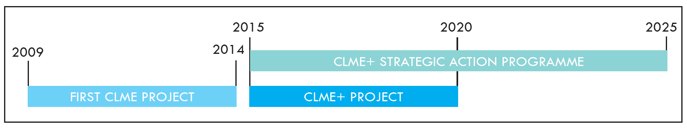

2016
AGENDA 2030 PARA EL DESARROLLO SOSTENIBLE (MDS)
2030
2030
NUEVO PAE
$
$
$
$
PROYECTO PROCARIBE+
$
MECANISMO PERMANENTE DE COORDINATION
Reporte integrado : Ambiente Marino y aspectos Socio-EconomicosMonitoreo y Evaluacion del PAE
HUB CLME+ de manejo de conocimientos
Planes Regionales de Accion/de Inversion
2020
2030
La importancia critica para la Region
del ciclo ADT/PAE,
apoyada por el FMAM,
y del Mecanismo de Coordinacion

Slide 3

HACIA UN MECANISMO PERMANENTE PARA LA GOBERNANZA DE LOS RECURSOS MARINOS EN EL GRAN CARIBE
CONSULTA REGIONAL # 1
----
Septiembre 2018
CONSULTA REGIONAL # 2
----
Julio 2019
propuestas preliminares
propuesta(s) revisada(s)
propuesta(s) revisada(s) enviada a los paises CLME+ primera mitad de diciembre
PROCARIBE
REUNION COMITE DIRECTIVO CLME+:
DECISION
----
16-18 Junio 2020
CONSULTAS NACIONALES INTER-SECTORIALES
----
Dic 19 – Feb 20
Adhesion y
OPERACIONALIZACION
2021-22-…
(CO-)FINANCIAMIENTO FMAM
Desarrollo propuesta PNUD/FMAM (incl. socios) : “PROCARIBE+” : continuidad alcances Proyecto CLME+

Slide 4
PROYECTO CLME+
PPG
PROYECTO PROCARIBE+
Pos-PROYECTO
?
MECANISMO PERMANENTE
DE COORDINACION
IOCARIBE (OIG)
OIG? pais?
OIG? pais?
arreglo de bajo costo permanente
UCP CLME+
UCP PROCARIBE+
funciona como
Secretaria interina
para el MIC CLME+
funciona como
Secretaria interina
para el MIC CLME+
funciona como
Secretaria interina
para el MPC
Secretaria PERMANENTE del MPC
arreglo de bajo costo (por la duración del proyecto)
arreglo de bajo costo
(por la duración del proyecto)

Slide 5
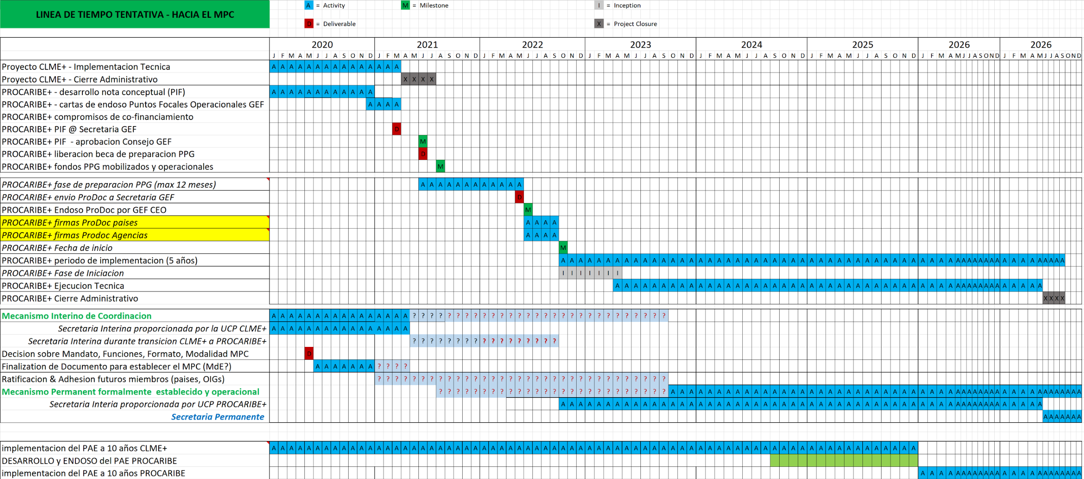
LINEA DE TIEMPO TENTATIVA:
De Proyecto CLME+ a Proyecto “PROCARIBE+”
De Mecanismo Interino a Mecanismo Permanente
De Secretaria Interina a Secretaria Permanente
“ZONA DE PELIGRO”

Slide 6
LLAMADO PRELIMINAR A RECIBIR EXPRESIONES DE INTERES
por parte de paises y OIG’s
interesados en hospedar
la Secretaria del Mecanismo Permanente de Coordinacion
(solicitud de diligenciar formulario)
hasta la fecha:
1 EXPRESION FORMAL DE INTERES - GOBIERNO DE HONDURAS

